Slide 1
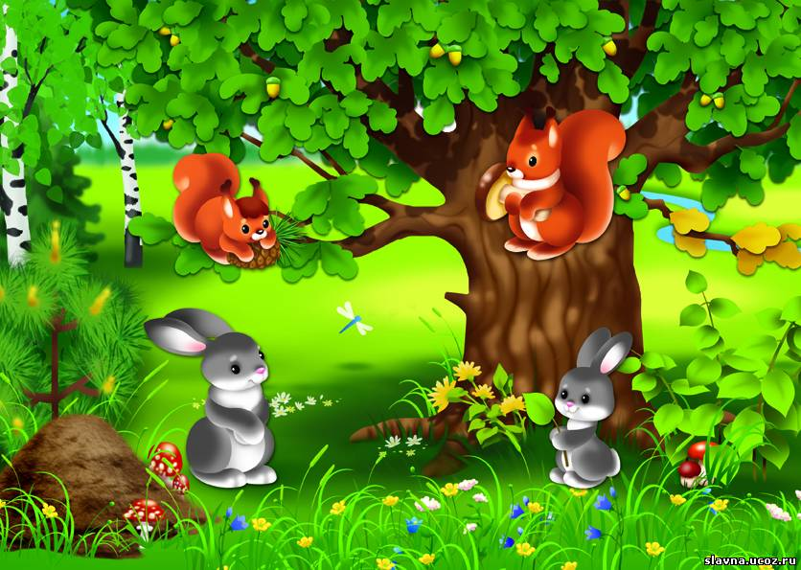
Что умеют делать, лесные звери?

Slide 2
Загадка Зимой в берлоге спит. И немножечко храпит. А проснётся — давай реветь, А зовут его?

Slide 3
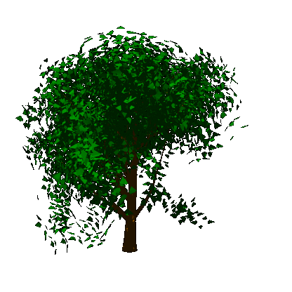
Медведь!

Slide 4
Рассказ о медведе!
Я Медведь у меня теплая мохнатая шуба.
Я Ловко лажу по деревьям.
Зимой забираюсь в берлогу, сплю и сосу лапу.
Люблю ягоды, рыбку которую вылавливаю в реке. А за медом хожу на пасеку, где люди разводят пчел.

Slide 5
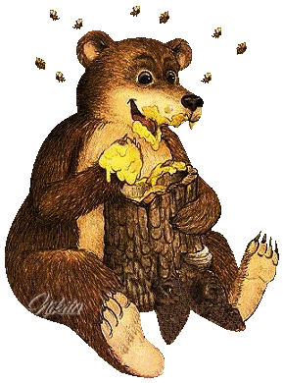
Что умеет делать медведь?
Я – Медведь.
Вперевалочку хожу.
Мед ищу.
Ульи ворошу.
Все зиму сплю.

Slide 6
Загадка Пушистая и рыжая На дереве живет Сильными зубками орешки все грызёт.

Slide 7
Белочка!

Slide 8
Рассказ о белке!
Я белка, веселый зверек, по деревьям прыг да скок.
Но зимою я меняюсь, в шубку серую переодеваюсь.
Живу в дупле, прячусь зимой в нем от сильных морозов.
Хвост у меня большой и пушистый,
Я укрываюсь им как одеялом.
Питаюсь зимой сушеными грибами, ягодами, орехами и желудями, которые запасала осенью.

Slide 9
Что умеет делать белочка?
Я- рыжая белка!
Прыгаю с ветки на ветку.
На зиму делаю запасы.
Орехи собираю .
Грибы сушу.

Slide 10
Загадка Любит очень есть морковку, Грызёт капусту ловко, Белый, серый и косой, Кто же это вот такой?

Slide 11
Заяц!

Slide 12
Рассказ о зайце.
Я заяц, расскажу, как живется мне в лесу.
К зиме, ребята, побелел, шубку новую надел.
Очень трудно мне зимой.
А питаюсь я корой, ягодой замерзшей.
Норки у меня нет, сплю зимой под елкой.
От холода меня спасает шерстка.
Она у меня теплая.
Вы же зайчат не обижайте, вы им лучше помогайте.

Slide 13
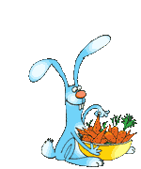
Что умеет делать заяц?
Я –Заяц!
Быстро скачу.
Люблю грызть кору.
Убегаю от лисы.
Прячусь от волка.
Умею шевелить ушами.

Slide 14
Загадка
Кто же осенью холодной
Ходит очень голодный?
Из куста зубами щёлк,
Это зубастый, серый…

Slide 15
Волк!

Slide 16
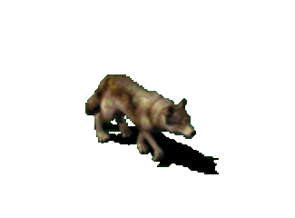
Что умеет делать волк?
Я- серый волк!
По лесу рыщу, добычу ищу.
Ночью вижу хорошо.
Зимой сбиваюсь в стаю.
Приношу добычу волчатам

Slide 17
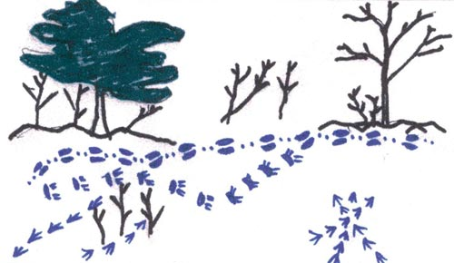
Рассказ о волке
А сейчас я расскажу, как зимует волк в лесу.
Я зимой очень злой, мерзнут лапы, мерзнет хвост.
Еды не хватает, и я голодаю.
В одиночку мы не ходим,
Мы охотимся стаями.
Лучше нам в лесу не попадаться,
Надо нас остерегаться.

Slide 18
Загадка Что за зверь опасный Ходит в шубке красной, Снег разгребает, Мышек хватает?

Slide 19
Лиса!

Slide 20
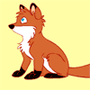
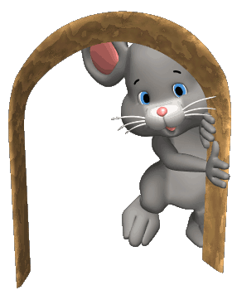
Что умеет делать рыжая лиса?
Я -хитрая лисица!
Зимой охочусь на зайца и мышку.
Путаю следы.
Умею плавать.

Slide 21
Рассказ о лисе!
Я зимы не боюсь, в шубку теплую ряжусь.
Живу в норе под елкой, не страшны мне волки,
Там сплю, отдыхаю, а потом охотиться начинаю.
Ищу мышку полевую или живность какую,
Могу зайца поймать, но его трудно догнать.

